Slide 1
RANGKUMAN
Day 1 - Day 5

Slide 2
Day 1

Slide 3
Day 1
Visual Studio Code
Github

Slide 4
VS Code
Visual Code Studio, yang merupakan aplikasi code editor untuk membantu proses pengembangan sebuah aplikasi.
Visual Studio Code Installation
Download aplikasi
Klik 2 kali aplikasi yang telah di downlod untuk melakukan installasi.
Klik Next sampai installasi finish

Slide 5
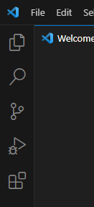
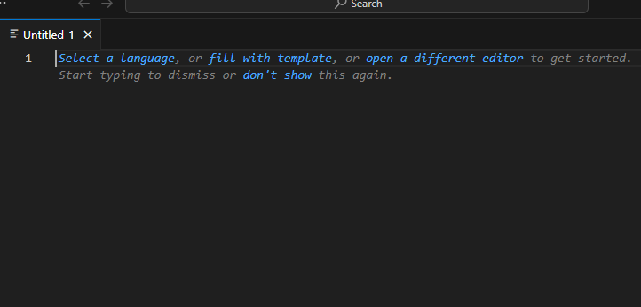
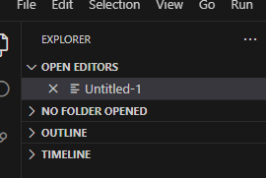
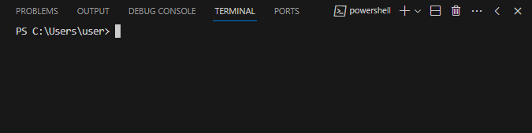
Interface and Basic Usage
Activity Bar
Side Bar
Editor
Panel

Slide 6
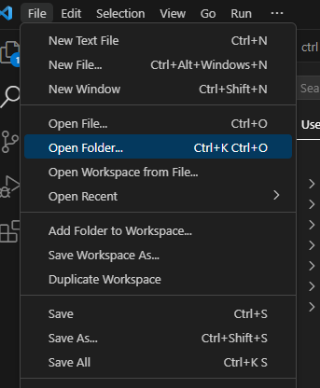
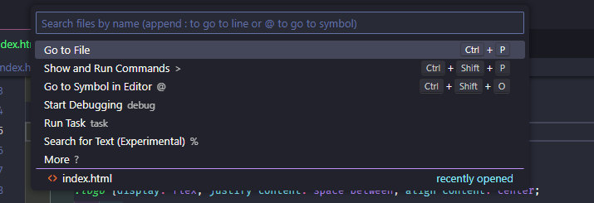
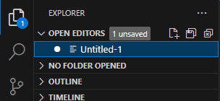
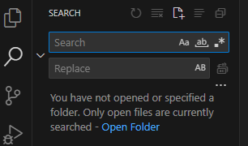
Search File
Open Projek
Ctrl+R
Open File
Ctrl+P
Search File
Search in file
Ctrl+Shift+F

Slide 7
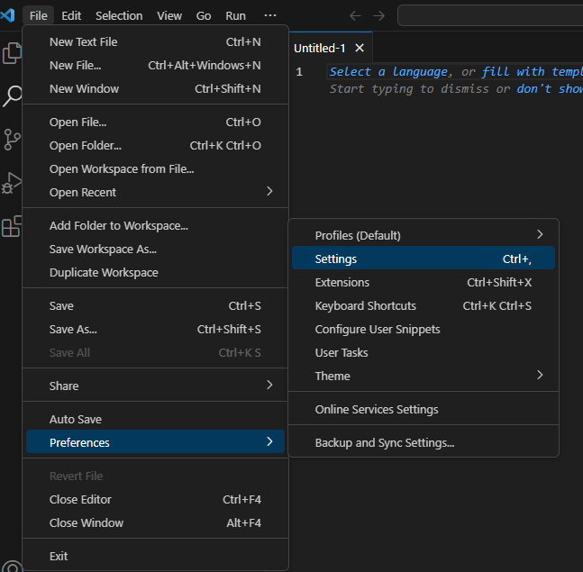
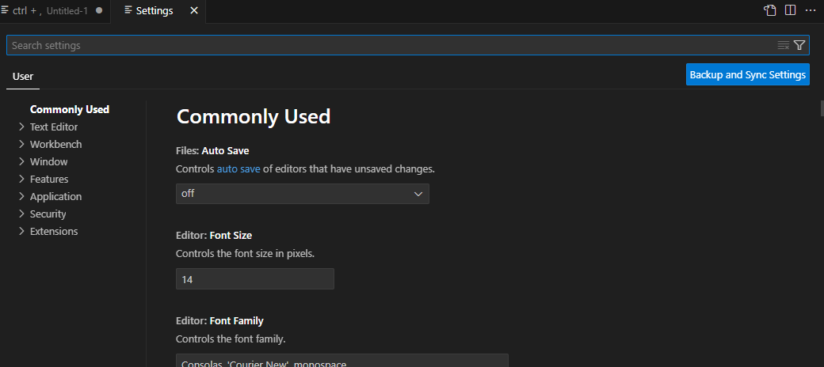
Settings
Membuka setting
Ctrl + ,
Tampilan Setting
Search setting: mencari setiingan
Font size : mengatur ukuran tampilan huruf disesuaikan dengan kebutuhan
Text line height: mengatur jarak antara baris pada tulisan
Font family: font family kumpulan font yang dikelompokkan berdasarkan karakteristik desainnya

Slide 8
Extension
Digunakan untuk membantu dalam pembuatan website
Contoh:
Auto rename page : Penutup tag
Bookmarks : Menandai baris
Indent rainbow : Membantu tampilan, bewarna warni sehingga codingan jelas
Racket pair colorizer : Mewarnai bracket, sehingga jelas pasangannya
Live server : Tidak perlu refresh halaman lagi pada browser
Css formatter

Slide 9
Shortcut
ctrl + p : Open File
ctrl + shift + p : Command Palette
ctrl + f : mencari keyword di 1 file
ctrl + shift + f : mencari keyword di 1 projek
ctrl + b : Open Side Bar

Slide 10
Github
Git adalah salah satu sistem pengontrol versi (Version Control System) pada proyek perangkat lunak yang digunakan pada desktop pribadi atau local.
Github merupakan layanan cloud yang berguna untuk menyimpan dan mengelola sebuah project yang
dinamakan repository (repo git).

Slide 11
Istilah-istilah dalam Github
Repository & Clone
Repository: folder suatu projek
Clon : mengcopi/mengambil
Push : upload / mengirim commid ke repository
Commid: menyimpan apabila terjadi perubahan dan dilakukan pada repository.
Pull : Download / mengambil perubahan terbaru dari repository
Branch:cabang
Merge:Mengabungkan branch
.gitignore : Mengabaikan file/folder
dalam sebuah projek.
Fork: Menyalin repository orang lain ke dalam repository kita
Push & Pull
.gitignore
Github
Fork
Branch & Merge

Slide 12
Day 2

Slide 13
HTML
1. | HTML Syntax & Structure
2. | Basic Tags
3. | List Tags
4. | Table Tags
5. | Form Tags

Slide 14
HTML Syntax & Structure
HyperText Markup Language (HTML) adalah bahasa markup untuk membuat halaman web.
Elemen HTML ditentukan oleh tag awal, beberapa konten, dan tag akhir:
Contoh: <tagname> Isi </tagname> <p>Paragraf pertama.</p>
Semua dokumen HTML harus diawali dengan deklarasi tipe dokumen: <!DOCTYPE html> Deklarasi <!DOCTYPE> mewakili tipe dokumen, dan membantu browser menampilkan halaman web dengan benar dan muncul sekali, di bagian atas halaman (sebelum tag HTML apa pun).
Dokumen HTML sendiri diawali dengan <html> dan diakhiri dengan </html>
Elemen <head> berisi informasi meta tentang halaman HTML
Elemen <title> menentukan judul untuk halaman HTML (yang ditampilkan di bilah judul browser atau di tab halaman)
Bagian dokumen HTML yang terlihat berada di antara <body> dan </body> Elemen <body> mendefinisikan isi dokumen, dan merupakan wadah untuk semua konten yang terlihat, seperti judul, paragraf, gambar, hyperlink, tabel, daftar, dll.
<!DOCTYPE html> <html> <head> <title>Page Title</title> </head> <body> <h1>My First Heading</h1> <p>My first paragraph.</p> </body> </html>

Slide 15
Basic Tags
HTML Headings
<h1></h1>
h1-h6: h1 : judul yang paling penting. h6 : judul yang paling tidak penting
HTML Paragraphs
<p></p>
Menulis paragraf
HTML Links
<a>
<a href="https://www.w3schools.com">This is a link</a>
HTML Images
<img>
Memasukkan gambar <img src="w3schools.jpg" alt="W3Schools.com" width="104" height="142">

Slide 16
List Tags
Unordered HTML List
Daftar tidak berurutan dimulai dengan tag <ul>. Setiap item daftar dimulai dengan tag <li>.
Item daftar akan ditandai dengan poin (lingkaran hitam kecil) secara default
2. Ordered HTML List
Daftar yang diurutkan dimulai dengan tag <ol>. Setiap item daftar dimulai dengan tag <li>.
Item daftar akan ditandai dengan angka secara default
3. HTML Description Lists
Tag <dl> mendefinisikan daftar deskripsi, tag <dt> mendefinisikan istilah (nama), dan tag <dd> menjelaskan setiap istilah
<ul> <li>Coffee</li> <li>Tea</li> </ul> | Coffe Tea
<ol> <li>Coffee</li> <li>Tea</li> </ol> | Coffe Tea
<dl> <dt>Coffee</dt> <dd>- black hot drink</dd> </dl> | Coffe Black hot and drik

Slide 17
Table Tags
Syntax | Tabel Tag Terdiri dari
<table> <tr> <th>Person 1</th> <th>Person 2</th> <th>Person 3</th> </tr> <tr> <td>Emil</td> <td>Tobias</td> <td>Linus</td> </tr> <tr> <td>16</td> <td>14</td> <td>10</td> </tr> </table> | Table Cells : untuk isi kolom Setiap sel tabel ditentukan oleh tag <td> dan </td>. Segala sesuatu di antara <td> dan </td> adalah isi sel tabel. td adalah singkatan dari data tabel.
 | Table Rows Setiap baris tabel dimulai dengan tag <tr> dan diakhiri dengan tag </tr>. tr singkatan dari baris tabel.
 | Table Headers : untuk Judul kolom

Slide 18
Form Tags
Formulir HTML digunakan untuk mengumpulkan masukan pengguna. Input pengguna dikirim ke server untuk diproses.
The <form> Element
Elemen HTML <form> digunakan untuk membuat formulir HTML untuk input pengguna
<form> form elements </form>
The <input> Element
elemen HTML <input> adalah elemen formulir yang paling banyak digunakan.
Elemen <input> dapat ditampilkan dalam berbagai cara, bergantung pada atribut type.
Berikut beberapa contohnya:
The <label> Element
Tag <label> mendefinisikan label untuk banyak elemen formulir. Elemen <label> juga membantu pengguna yang mengalami kesulitan mengklik wilayah yang sangat kecil (seperti tombol radio atau kotak centang) - karena ketika pengguna mengklik teks dalam elemen <label>, tombol radio/kotak centang akan dialihkan.
Type | Description
<input type="text"> | Menampilkan kolom input teks satu baris
<input type="radio"> | Menampilkan tombol radio (untuk memilih salah satu dari banyak pilihan)
<input type="checkbox"> | Menampilkan kotak centang (untuk memilih nol atau lebih dari banyak pilihan)
<input type="submit"> | Menampilkan tombol kirim (untuk mengirimkan formulir)
<input type="button"> | Menampilkan tombol yang dapat diklik

Slide 19
Day 3

Slide 20
CSS
1. | CSS Syntax & Structure
2. | Basic Selector
3. | Typography Properties
4. | Color Properties
5. | Box Model
6. | Display Properties
7. | Position Properties

Slide 21
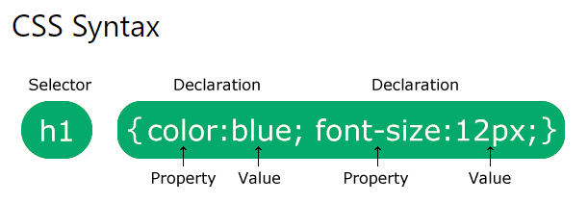
CSS Syntax & Structure
CSS adalah singkatan dari Cascading Style Sheet. CSS adalah bahasa yang digunakan untuk menata gaya dokumen HTML.
Cara menuliskan CSS terdiri atas 3:
Inline : langsung pada tag html
Internal : didalam file html. Biasanya ditulis pada head html dengan syntax: <style></style>
Eksternal : dibuatkan file css tersendiri. Dan ntuk menyambungkannya tulis pada file html : <link rel = “staylesheet” href =”namafile.css”>
CSS terdiri dari selector dan declaration block.
Selector menunjuk ke elemen HTML yang ingin distyle.
Declaration block berisi satu atau lebih deklarasi yang dipisahkan oleh titik koma.
Setiap deklarasi menyertakan nama properti CSS dan nilainya, dipisahkan oleh titik dua. Beberapa deklarasi CSS dipisahkan dengan titik koma, dan blok deklarasi diapit oleh kurung kurawal.

Slide 22
Basic Selector
Selector CSS digunakan untuk "menemukan" (atau memilih) elemen HTML yang ingin distyle.
Basic Selector (pilih elemen berdasarkan nama, id, kelas)
Basic Selector terdiri atas:
Elemen
Memilih elemen HTML berdasarkan nama elemen
Contoh: p { text-align: center; color: red;}
ID : Memilih hanya 1
Pemilih id menggunakan atribut id dari elemen HTML untuk memilih elemen tertentu. Id suatu elemen bersifat unik dalam suatu halaman, sehingga pemilih id digunakan untuk memilih satu elemen unik. Untuk memilih elemen dengan id tertentu, tulis karakter hash (#), diikuti dengan id elemen tersebut.
Contoh : #para1 {text-align: center; color: red;}
Class : Memilih Banyak
Selector Class memilih elemen HTML dengan atribut kelas tertentu. Untuk memilih elemen dengan kelas tertentu, tuliskan karakter titik (.), diikuti dengan nama kelas.
Contoh: .center {text-align: center; color: red;}
Dan pada Selector Class juga dapat menentukan bahwa hanya elemen HTML tertentu yang boleh dipengaruhi oleh suatu kelas.Contoh: p.center {text-align: center;color: red;}
Maka: hanya elemen <p> dengan class="center" yang akan berwarna merah dan rata tengah.
The universal selector (*)
Memilih semua elemen HTML di halaman.
Contoh : * {text-align: center;color: blue;}
The grouping selector
Memilih semua elemen HTML dengan definisi gaya yang sama. Contoh : h1, h2, p { text-align: center; color: red;}

Slide 23
Typography Properties
FONT
Memilih font yang tepat memiliki dampak besar pada pengalaman pembaca terhadap situs web.Font menambah nilai pada teks. Penting juga untuk memilih warna dan ukuran teks yang tepat untuk font.
font-size Mengatur ukuran teks dalam desain web. Terdiri dari: Absolut : fix Mengatur teks ke ukuran tertentu Tidak mengizinkan pengguna mengubah ukuran teks di semua browser (buruk karena alasan aksesibilitas) b. Relative: Menetapkan ukuran relatif terhadap elemen di sekitarnya. Memungkinkan pengguna mengubah ukuran teks di browser. Ukuran default untuk teks normal, seperti paragraf, adalah 16px (16px=1em). Untuk memungkinkan pengguna mengubah ukuran teks (di menu browser), banyak pengembang menggunakan em, bukan piksel. Karena ukuran em, ukuran teks dapat disesuaikan di semua browser. | font-style : Font-style sebagian besar digunakan untuk menentukan teks miring. Terbagi atas tiga: Normal italic : teks menjadi italic dengan font berbeda karena italic memiliki font sendiri oblique : memiringkan teks dengan font yang sama dengan sebelumnya | font-weight mengatur ketebalan teks/bold Terdiri dari: Normal Bold | font-family mengatur font tulisan Di CSS ada lima font family umum: Serif memiliki guratan kecil di tepi setiap huruf. Sans-serif memiliki garis yang bersih (tidak ada guratan kecil yang menempel). Monospace - di sini semua huruf memiliki lebar tetap yang sama. Cursive meniru tulisan tangan manusia. Fantasy adalah font dekoratif/menyenangkan.

Slide 24
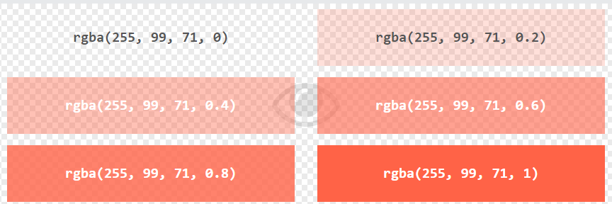
Color Properties
Color
Warna yang ditentukan dengan menggunakan nama warna. Contohnya : green, yellow, pink,purple dll.
Background-color
Properti background-color menentukan warna latar belakang suatu elemen. Contoh : div {background-color: green;
Opacity/transparansi suatu elemen baground color dapat di atur. Ini dapat mengambil nilai dari 0,0 - 1,0. Semakin rendah nilainya, semakin transparan. Contoh: div {background-color: green; opacity: 0.3;}
Transparency using RGBA. Contoh : div {background: rgba(0, 128, 0, 0.3) /* Green background with 30% opacity */}
RGB : Red Green Blue
Warna dapat ditentukan sebagai nilai RGB, menggunakan rumus ini: rgb(red, green, blue)
Setiap parameter (red, green, blue) menentukan intensitas warna antara 0 dan 255. Misalnya, rgb(255, 0, 0) ditampilkan dengan warna merah.
Untuk menampilkan warna hitam, atur semua parameter warna ke 0, seperti ini: rgb(0, 0, 0). Untuk menampilkan warna putih, atur semua parameter warna ke 255, seperti ini: rgb(255, 255, 255).
RGBA
Nilai warna RGBA merupakan perpanjangan dari nilai warna RGB dengan saluran alfa - yang menentukan opasitas suatu warna. Nilai warna RGBA ditentukan dengan: rgba(red, green, blue, alpha)
Parameter alpha adalah angka antara 0,0 (sepenuhnya transparan) dan 1,0 (tidak transparan sama sekali)

Slide 25
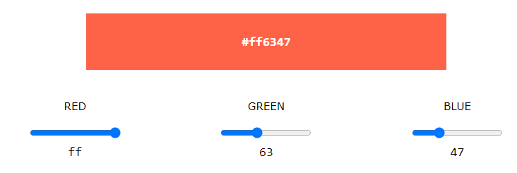
Color Properties
Hex
A hexadecimal color ditentukan dengan:#rrggbb, dimana bilangan bulat heksadesimal rr (red), gg(green) dan bb (blue) menentukan komponen warna. Dengan nilai heksadesimal antara 00 dan ff (sama dengan desimal 0-255). Misalnya, #ff0000 ditampilkan dengan warna merah, karena merah disetel ke nilai tertinggi (ff) dan yang lainnya disetel ke nilai terendah (00). Untuk menampilkan warna hitam, atur semua nilai ke 00, seperti ini: #000000. Untuk menampilkan warna putih, atur semua nilai ke ff, seperti ini: #ffffff.
3 Digit HEX Value
Kode hex 3 digit adalah singkatan dari beberapa kode hex 6 digit.
Kode hex 3 digit memiliki bentuk sebagai berikut: #rgb
Dimana r, g, dan b mewakili komponen merah, hijau, dan biru dengan nilai antara 0 dan f. Kode hex 3 digit hanya dapat digunakan bila kedua nilai (RR, GG, dan BB) sama untuk setiap komponen. Jadi kalau kita punya #ff00cc, bisa ditulis seperti ini: #f0c.

Slide 26
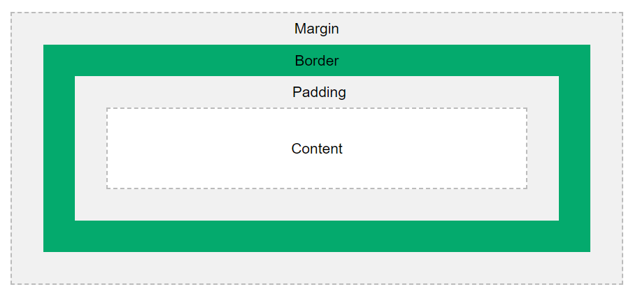
Box Model
Box Model adalah sebuah kotak yang membungkus setiap elemen HTML. Terdiri dari: konten, padding, batas dan margin.
Content - Isi box, tempat teks dan gambar muncul
Padding - Menghapus area di sekitar konten.
Border - Perbatasan yang mengelilingi padding dan konten
Margin - Membersihkan area di luar perbatasan.
Width – lebar content
Height – tinggi content

Slide 27
Display Properties
Properti ini display digunakan untuk menentukan bagaimana suatu elemen ditampilkan pada halaman web. Properti display digunakan untuk mengubah perilaku tampilan default elemen HTML.
Block
Blok selalu dimulai pada baris baru dan menempati seluruh lebar yang tersedia (merentang ke kiri dan kanan sejauh mungkin).
Contoh elemen tingkat blok: <div>, <h1> - <h6>, <p>, <form>, <header>, <footer>, <section>
Inline
Elemen sebaris TIDAK dimulai pada baris baru dan hanya menggunakan lebar sebanyak yang diperlukan.
Contoh elemen sebaris: <span>, <a>, <img>
Inline-block
Menampilkan elemen sebagai wadah blok tingkat sebaris. Elemen yang diformat sebaris, namun dapat diterapkan nilai tinggi dan lebar

Slide 28
Position Properties
Position menentukan jenis metode penentuan posisi yang digunakan untuk suatu elemen. Ada lima nilai posisi yang berbeda:
Static
Elemen HTML diposisikan statis secara default.
Elemen yang diposisikan statis tidak terpengaruh oleh properti atas, bawah, kiri, dan kanan dan tidak diposisikan dengan cara khusus apa pun
Relative
Relative diposisikan relatif terhadap posisi normalnya.
Mengatur properti atas, kanan, bawah, dan kiri dari elemen yang posisinya relatif akan menyebabkannya disesuaikan menjauhi posisi normalnya.
Fixed
Fixed diposisikan relatif terhadap area pandang, yang berarti elemen tersebut selalu berada di tempat yang sama meskipun halaman di-scroll.
Properti atas, kanan, bawah, dan kiri digunakan untuk memposisikan elemen.
Absolute
Absolute diposisikan relatif terhadap parent terdekat yang diposisikan (bukan diposisikan relatif terhadap viewport, seperti fixed).
Namun; jika elemen yang diposisikan absolut tidak memiliki parent yang diposisikan, elemen tersebut akan menggunakan badan dokumen, dan bergerak seiring dengan pengguliran halaman. Elemen dengan posisi absolut dikeluarkan dari aliran normal, dan dapat tumpang tindih dengan elemen.
Sticky
Sticky diposisikan berdasarkan posisi gulir pengguna.
Elemen sticky beralih antara relative dan fixed, bergantung pada posisi gulir. Itu diposisikan relatif sampai posisi offset tertentu terpenuhi di viewport - kemudian "menempel" di tempatnya (seperti posisi: tetap).

Slide 29
Z-Index
z-index menentukan urutan tumpukan suatu elemen (elemen mana yang harus ditempatkan di depan, atau di belakang, elemen lainnya).
Sebuah elemen dapat memiliki urutan tumpukan positif atau negative
1 untuk didepan -1 untuk dibelakang

Slide 30
Day 4

Slide 31
CSS
1. | Advanced Selector
2. | Specificity Hirearchy
3. | Display Flex
4. | Shadow Properties
5. | Transform Properties
6. | Transition Property

Slide 32
Advanced Selector
Pseudo-class(:)
Digunakan untuk mendefinisikan keadaan khusus suatu elemen.
:hover - Styling elemen saat dihover (diarahkan ke elemen tersebut).
:focus-Styling elemen yang memiliki focus, contoh: elemen input.
:active-Styling elemen yang sedang aktif (diklik oleh user).
:visited-Styling elemen yang sudah pernah dikunjungi oleh user.
Pseudo-Elements
Elemen semu CSS digunakan untuk menata bagian tertentu dari suatu elemen.
Misalnya, dapat digunakan untuk:
Memberi gaya pada huruf, atau baris pertama, suatu elemen
Menyisipkan konten sebelum, atau sesudah, konten suatu elemen
::before - Digunakan untuk memasukkan suatu konten sebelum konten dari elemen yang dipilih.
::after - Digunakan untuk memasukkan suatu konten setelah konten dari elemen yang dipilih.
selector:pseudo-class {
property: value;}
selector::pseudo-element {
property: value;}

Slide 33
Specificity Hirearchy
Setiap selector memiliki spesifikasi hirarki, yang terdiri atas:
Inline styles - Example: <h1 style="color: pink;">
IDs - Example: #navbar
Classes, pseudo-classes, attribute selectors - Example: .test, :hover, [href]
Elements and pseudo-elements - Example: h1, ::before

Slide 34
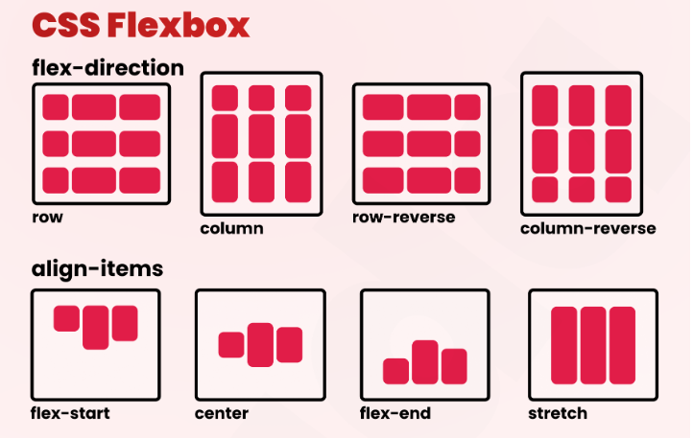
Display Flex
Memungkinkan untuk pengaturan layout, posisi dan tampilan dari suatu konten yang ukurannya belum diketahui atau bernilai dinamis. Oleh sebab itu, nilai ini dinamakan Flex diambil dari kata flexibel yang berarti mudah diatur, disesuaikan dan ditukar-tukar.
flex-direction
Menentukan ke arah mana kontainer ingin menumpuk item fleksibel.
Column menumpuk item fleksibel secara vertikal (dari atas ke bawah)
Column-reverse menumpuk item fleksibel secara vertikal (tetapi dari bawah ke atas)
Row menumpuk item fleksibel secara horizontal (dari kiri ke kanan)
Row-reverse menumpuk item fleksibel secara horizontal (tetapi dari kanan ke kiri)
flex-wrap
Flex-wrap menentukan apakah item fleksibel harus dibungkus atau tidak.
Wrap menentukan bahwa item fleksibel akan dibungkus jika perlu
Nowrap menentukan bahwa item fleksibel tidak akan dibungkus (ini adalah default)
Wrap reversemenentukan bahwa item fleksibel akan dibungkus jika perlu, dalam urutan terbalik
flex-flow
Flex flow adalah singkatan properti untuk mengatur properti flex-directiondan flex-wrapp roperti

Slide 35
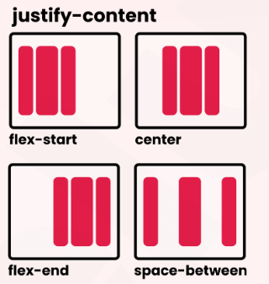
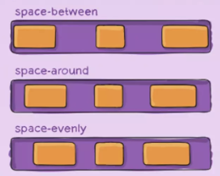
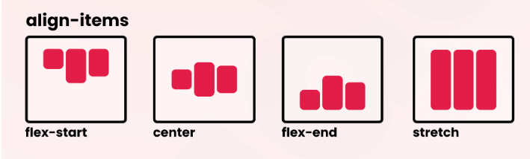
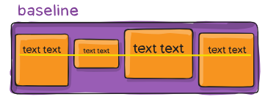
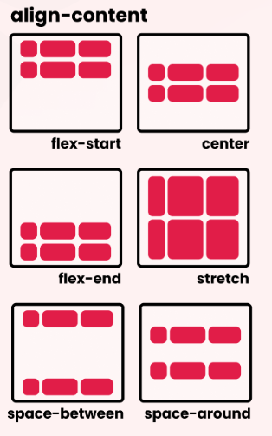
Display Flex
justify-content
Justify-content digunakan untuk menyelaraskan item fleksibel:
Center menyelaraskan item fleksibel di tengah
flex-start menyelaraskan item fleksibel di awal (ini adalah default)
flex-end menyelaraskan item fleksibel di akhir
space-around menampilkan item fleksibel dengan spasi sebelum, di antara, dan setelah baris
space-between menampilkan item fleksibel dengan spasi di antara baris
align-items
Align-items digunakan untuk menyelaraskan item fleksibel
Center menyelaraskan item fleksibel di tengah
flex-start menyelaraskan item fleksibel di bagian atas
flex-end menyelaraskan item fleksibel di bagian bawah
Stretch meregangkan item fleksibel
Baseline menyelaraskan item fleksibel seperti garis dasarnya
align-content
Align-content digunakan untuk menyelaraskan garis fleksibel
space-between menampilkan garis fleksibel dengan jarak yang sama di antara keduanya
space-around menampilkan garis fleksibel dengan spasi sebelum, di antara, dan sesudahnya
Stretch meregangkan garis fleksibel untuk mengambil ruang yang tersisa (ini adalah default)
Center menampilkan garis fleksibel di tengah wadah
flex-start menampilkan garis fleksibel di awal penampung
flex-end menampilkan garis fleksibel di akhir penampung

Slide 36
Shadow Properties
Text-Shadow
text-shadow menerapkan bayangan pada teks.Contoh text-shadow: 2px 2px;
Box-Shadow
box-shadow digunakan untuk menerapkan satu atau lebih bayangan ke suatu elemen. Contoh box-shadow: 10px 10px;

Slide 37
Transform Properties
Transformasi CSS memungkinkan untuk memindahkan, memutar, menskalakan, dan memiringkan elemen.
translate()memindahkan elemen dari posisinya saat ini (sesuai dengan parameter yang diberikan untuk sumbu X dan sumbu Y).
Contoh : transform: translate(50px, 100px);
rotate()memutar elemen searah jarum jam atau berlawanan arah jarum jam sesuai dengan derajat tertentu.
Contoh: transform: rotate(20deg);
scale()menambah atau mengurangi ukuran suatu elemen (sesuai dengan parameter yang diberikan untuk lebar dan tinggi).

Slide 38
Transition Property
Property transition digunakan untuk mengubah property suatu elemen dalam durasi tertentu.
Untuk membuat efek transisi, harus menentukan dua hal:
properti CSS yang ingin ditambahkan efeknya
durasi efeknya
Contoh: transition: width 2s;
menambahkan efek transisi pada transformasi: transition: width 2s, height 2s, transform 2s;

Slide 39
Day 5

Slide 40
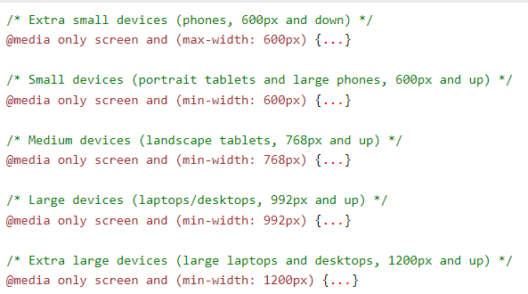
Media Query
Membuat website yg responsive : Memberikan styling tertentu untuk perangkat tertentu
Break point yang bias digunakan:

Slide 41
Tambahan

Slide 42
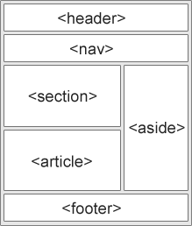
Semantic HTML
Elemen semantik dengan jelas menggambarkan maknanya bagi browser dan pengembang.
Dalam HTML ada beberapa elemen semantik yang dapat digunakan untuk mendefinisikan berbagai bagian halaman web:
<header> Menentukan header untuk dokumen atau bagian
<nav> Mendefinisikan tautan navigasi
<section> Mendefinisikan bagian dalam dokumen
<artikel> Mendefinisikan konten independen dan mandiri
<aside> Mendefinisikan konten selain konten halaman
<footer> Mendefinisikan footer untuk dokumen atau bagian

Slide 43
Thank you
Insert the title of your subtitle Here

